Slide 1
Faculté de médecine – A. Mira – Béjaia
Module de Pharmacologie
Année universitaire : 2023 - 2024
PHARMACOVIGILENCE
Dr A. BENIDIRI

Slide 2
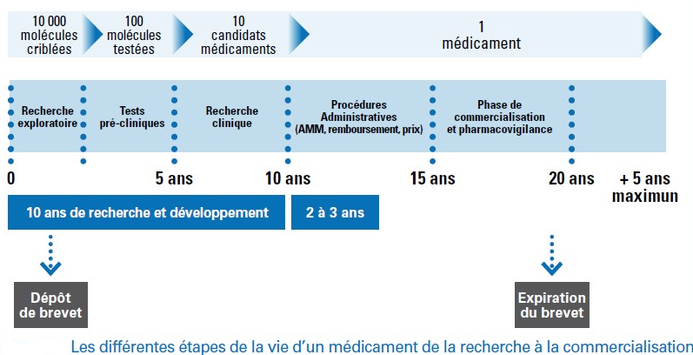
Introduction
Surveillance des effets indésirables des médicaments après leur mise sur le marché et pendant toute la durée de leur commercialisation.
Notes:
-https://www.who.int/medicines/technical_briefing/tbs/TBS2018_Pharmacovigilance_Defis.pdf?ua=1
Un nouveau Medt passe par plusieurs essais (des essais préclinique et des essais cliniques) durant une longue durée (environ 15 ans) avant avoir l’AMM, et cela pour évaluer sa toxicité aussi bien que son efficacité avant sa commercialisation.
Cependant, aucun médicament ne se trouve à l’abri d’un effet indésirable attendu ou inattendu au cours de sa commercialisation. La surveillance de ces aléas, qui vont du trouble bénin au cas graves, revient à la pharmacovigilance.

Slide 3
Historique
1961 Drame de la thalidomide
1962 : 15ème Assemblée de l’OMS (WHO)
Echanges de renseignements sur les médicaments entre pays
1967 : 20ème Assemblée de l’OMS (WHO)
Mise en place d’un système international de détection des « réactions adverses aux médicaments »
1971 Création du WHO Drug Monitoring Center (Genève)
1972 Définition de la PV par l’OMS 1978 WHO Collaborating Center for International Drug Monitoring (Uppsala, Suède)
1995 : Création de l’Agence Européenne des Médicaments (EMA) • à Londres
Notes:
-GillesDefer. Histoire de la pharmacovigilance. April 2019.elsevier. Volume 175. Page S153
-https://facscm.univ-annaba.dz/wp-content/uploads/2020/05/Pharmacovigilance-1.pdf

Slide 4
Définition
–Surveillance des effets indésirables médicamenteux ;
–Surveillance de la sécurité des médicaments ;
–Surveillance post-commercialisation (phase IV des études cliniques).
Signalement
Evaluation
Étude
Mise en place d’action
Selon l’OMS :
« La pharmacovigilance est la science ou activités relatives à la détection, l’évaluation, à la compréhension et à la prévention des effets indésirables ou de tout autre problème lié aux médicaments ».
Notes:
-https://facscm.univ-annaba.dz/wp-content/uploads/2020/05/Pharmacovigilance-1.pdf
-WHO, The importance of pharmacovigilance,2002. 30/04/2018

Slide 5
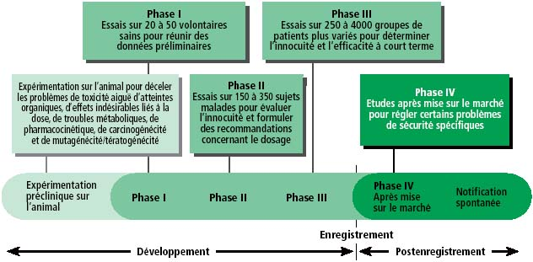
Importance de la pharmacovigilance
Notes:
-Pharmacologie générale: 11. Pharmacovigilance, Paul M. Tulkens, Dr Med. Lic. Sc. Biomed.décembre 2012
-Guide de pharmacovigilance, Pr PAPA AMADOU DIOP, DPL et all, décembre 2010

Slide 6
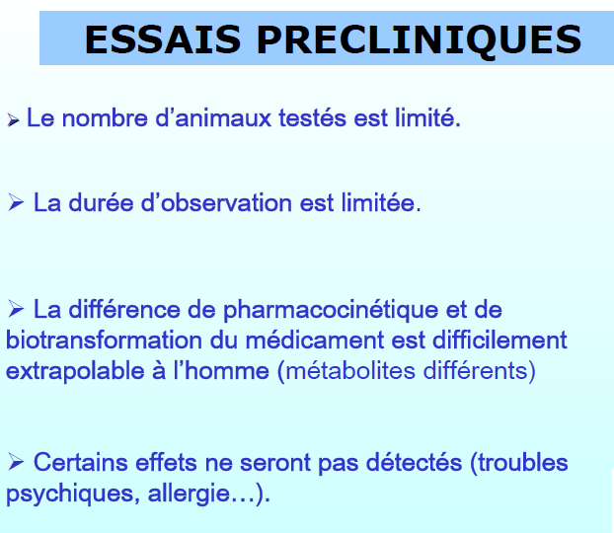
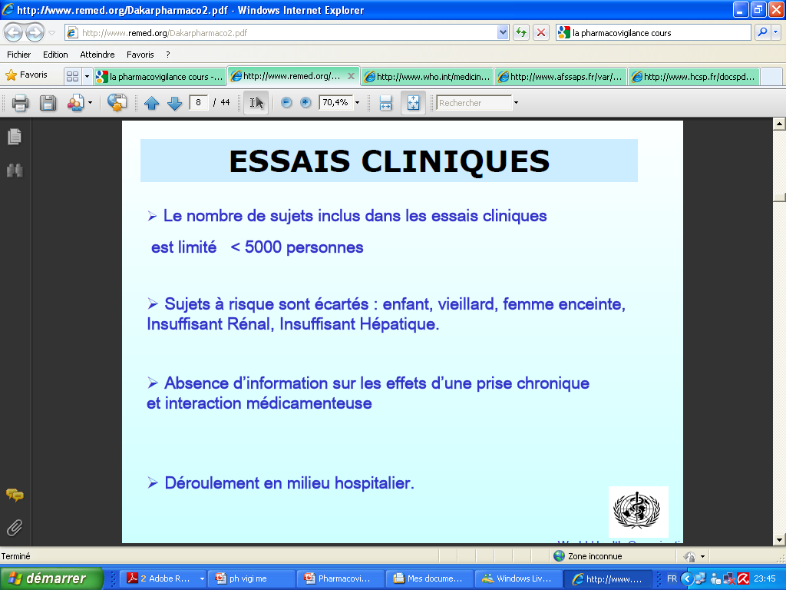
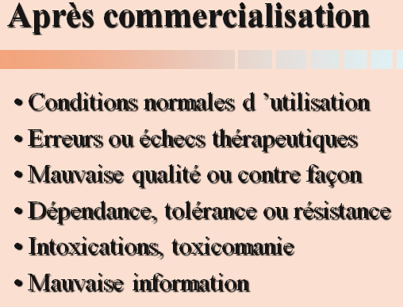
La pharmacovigilance permet la surveillance du risque d’EI survenu au décours de l’administration d’un médicament ou d’un produit sanitaire à usage humain dans les CONDITIONS REELLES DE SON UTILISATION

Slide 7
Objectifs de la pharmacovigilance
❖ Objectif principal :
Améliorer la sécurité du patient par la surveillance continuelle de l’impact sanitaire de l’utilisation des produits de santé et par l’évaluation du rapport bénéfice/ risque de ces produits
Notes:
-https://www.cnpm.org.dz/index.php/presentation-menu/d%C3%A9finitions-et-objectifs.html
-Pharmacologie générale: 11. Pharmacovigilance, Paul M. Tulkens, Dr Med. Lic. Sc. Biomed.décembre 2012

Slide 8
Objectifs de la pharmacovigilance
❖ Objectifs spécifiques :
Détection précoce des nouveaux EI.
Établir la fréquence des nouveaux EI.
Détecter les augmentations de fréquence des EI médicamenteux connus
Identifications des facteurs de risques
Comprendre le mécanisme et étudier les conséquences de ces EI.
Mise en œuvre des mesures nécessaires correctives.
Diffuser l’information et donner des avis techniques aux organismes
ayant un pouvoir légal sur l’autorisation d’utilisation.
Notes:
-https://www.cnpm.org.dz/index.php/presentation-menu/d%C3%A9finitions-et-objectifs.html
-Pharmacologie générale: 11. Pharmacovigilance, Paul M. Tulkens, Dr Med. Lic. Sc. Biomed.décembre 2012

Slide 9
Application du dispositif de la pharmacovigilance
Utilisation normale
Grossesse et allaitement
Intoxication
Dépendance, tolérance ou résistance
Interactions médicamenteuses
Mésusage
Erreurs et échecs thérapeutiques
Mauvaise qualité ou contre façon
Mauvaise information
Notes:
-Pharmacologie générale: 11. Pharmacovigilance, Paul M. Tulkens, Dr Med. Lic. Sc. Biomed.décembre 2012

Slide 10
Champs d’application de la pharmacovigilance
  Médicaments et les produits sanitaires à usage humain, possédants d’une AMM, ou sous ATU :
  Spécialité pharmaceutique
  Préparation hospitalière
  Préparation officinale
  Médicaments immunologiques (allergènes, vaccins sérum,…)
  Médicament radio-pharmaceutique,
  Médicament homéopathique
  Préparation de thérapie génique
Notes:
-Bonne pratique de pharmacovigilance, agence nationale de sécurité de médicament et des produits de santé, février 2018
-Pharmacologie générale: 11. Pharmacovigilance, Paul M. Tulkens, Dr Med. Lic. Sc. Biomed.décembre 2012

Slide 11
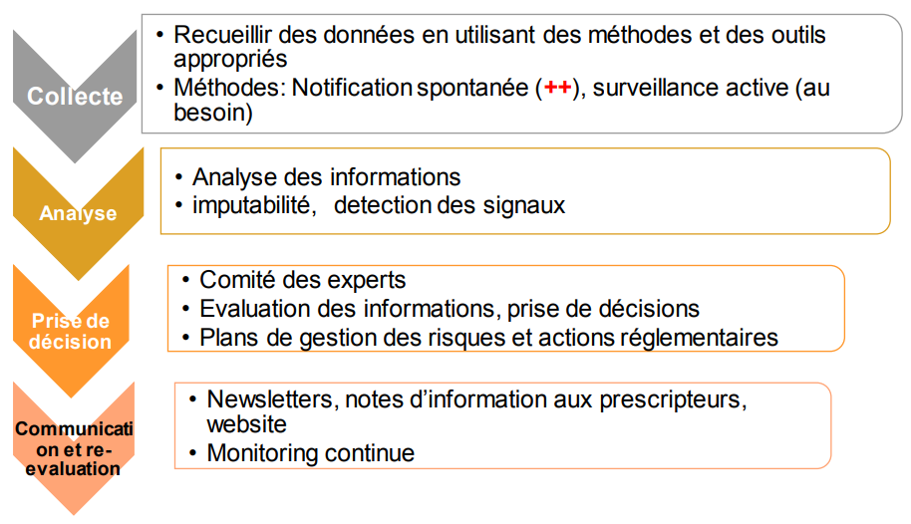
Méthodologie circuit de la pharmacovigilence
Notes:
-Guide algerien de pharmacovigilance. CNPM 2019
- https://www.who.int/medicines/technical_briefing/tbs/TBS2018_Pharmacovigilance_Defis.pdf?ua=1

Slide 13
Notification / Déclaration / Recueil des données
C’est la démarche qui consiste à signaler tout effet secondaire qui peut être en rapport avec la prise d’un ou de plusieurs Medts.
Notification spontanée
Signalisation à une structure de pharmacovigilance (exp : CRPV)
Recueil orienté
Enquêtes structurées en fonction d’objectifs plus précis
porter sur un Medt, une pathologie particulière ou une population données
Notes:
- http://www.alainrusterholtz.com/wp-content/uploads/2013/09/pv2016.pdf

Slide 14
Notification spontanée
Comment ça marche ?
✓ Qui déclare?
–Professionnels de la santé: médecin, dentiste, pharmacien, sage femme,...
–Patients (la structure de pharmacovigilance doit inciter le patient à se retourner vers un professionnel de santé, de préférence celui qui l’a pris en charge, car les faits doivent être confirmés par un professionnel de santé).
Notes:
-http://www.alainrusterholtz.com/wp-content/uploads/2013/09/pv2016.pdf
-https://facscm.univ-annaba.dz/wp-content/uploads/2020/05/Pharmacovigilance-1.pdf

Slide 15
Notification spontanée
Comment ça marche ?
✓ Qui déclare?
Les industriels du médicament : Il a obligation
- de signaler dans les quinze jours tout effet grave ou inattendu lié à l’usage de son produit,
- de disposer d’un département de pharmacovigilance,
d’adresser régulièrement AU CPV des rapports périodiques relatifs à la sécurité leur produits.
Notes:
- http://www.alainrusterholtz.com/wp-content/uploads/2013/09/pv2016.pdf
-https://facscm.univ-annaba.dz/wp-content/uploads/2020/05/Pharmacovigilance-1.pdf

Slide 16
Notification spontanée
Comment ça marche ?
✓ Que déclarer?
EI quelque soit le type
Cas de surdosage
Exposition en cas de grossesse ou d’allaitement
effet ou situation ayant une conséquence néfaste pour la santé.
observation de perte d’efficacité (exemple avec les vaccins, les contraceptifs,..)
effet jugé pertinent de déclarer.
Notes:
- http://www.alainrusterholtz.com/wp-content/uploads/2013/09/pv2016.pdf
-https://facscm.univ-annaba.dz/wp-content/uploads/2020/05/Pharmacovigilance-1.pdf

Slide 17
Notification spontanée
Comment ça marche ?
Quand déclarer ?
Effet grave inattendu
Décès et menace la vie : sans délai, au plus tard 7 jours calendaires
Effet grave attendu
au plus tard 15 jours calendaires
Notes:
- http://www.alainrusterholtz.com/wp-content/uploads/2013/09/pv2016.pdf
-https://facscm.univ-annaba.dz/wp-content/uploads/2020/05/Pharmacovigilance-1.pdf

Slide 18
Notification spontanée
Comment ça marche ?
✓ A qui déclarer?
–Instances réglementaires du médicament (Algérie: Centre National de Pharmacovigilance
(CNPM) +++, Ministère de la Santé
Notes:
- http://www.alainrusterholtz.com/wp-content/uploads/2013/09/pv2016.pdf
-https://facscm.univ-annaba.dz/wp-content/uploads/2020/05/Pharmacovigilance-1.pdf

Slide 19
Notification spontanée
Comment ça marche ?
✓ Comment déclarer?
–Par le moyen le plus simple pour la déclaration (tél, fax, lettre ...) ou par la meilleure façon :
rapport confidentiel de déclaration (fiche de notification : imprimée ou électronique).
Notes:
- http://www.alainrusterholtz.com/wp-content/uploads/2013/09/pv2016.pdf
-https://facscm.univ-annaba.dz/wp-content/uploads/2020/05/Pharmacovigilance-1.pdf

Slide 20
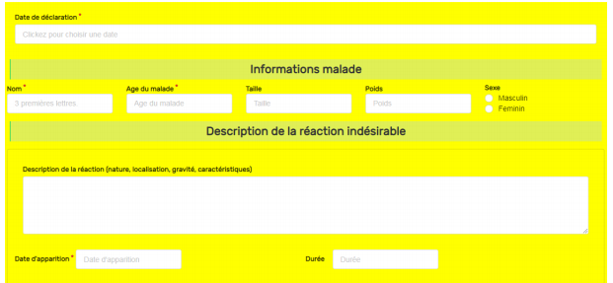
Notification spontanée
Notes:
-cours de troisième année médecine, faculté de tizi ouzou 2020/2021

Slide 21
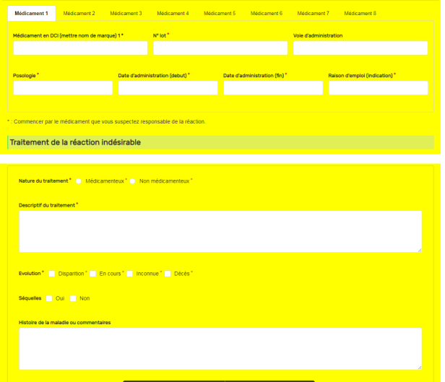
Notification spontanée
Notes:
-cours de troisième année médecine, faculté de tizi ouzou 2020/2021

Slide 22
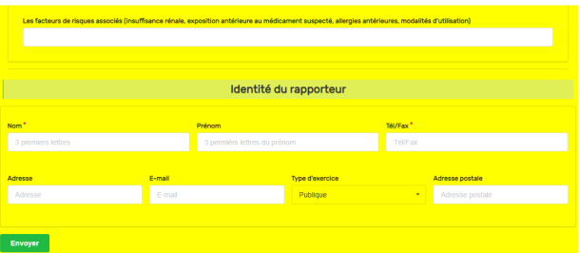
Notification spontanée
Notes:
-cours de troisième année médecine, faculté de tizi ouzou 2020/2021

Slide 23
recueil orientée
Surveillance active
Enquêtes structurées en fonction d’objectifs plus précis.
Elles peuvent portées :
Etudes centrées sur le médicament (cohortes)
Etudes centrées sur l’effet indésirable (étude cas-témoin)
Notes:
-http://www.alainrusterholtz.com/wp-content/uploads/2013/09/pv2016.pdf
-https://facscm.univ-annaba.dz/wp-content/uploads/2020/05/Pharmacovigilance-1.pdf

Slide 24
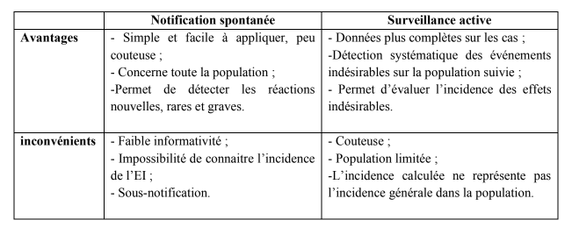
Notes:
-cours de troisième année médecine, faculté de tizi ouzou 2020/2021
-http://www.alainrusterholtz.com/wp-content/uploads/2013/09/pv2016.pdf
-https://facscm.univ-annaba.dz/wp-content/uploads/2020/05/Pharmacovigilance-1.pdf

Slide 26
imputabilité
Probabilité pour qu’il existe une relation de cause à effet entre l’administration médicamenteuse et l’effet indésirable.
Imputabilité intrinsèque
Imputabilité extrinsèque
Informations disponibles dans le cas clinique évalué
Connaissance bibliographique
Notes:
-Bonne pratique de pharmacovigilance, agence nationale de sécurité de médicament et des produits de santé, février 2018
-https://facscm.univ-annaba.dz/wp-content/uploads/2020/05/Pharmacovigilance-1.pdf

Slide 27
Critères Sémiologiques
signes de la maladie,la symptomatologie, rapporté par le clinicien.
Il envisage toutes les hypothèses expliquant les troubles. retenir en fin de compte qu’une seule affection.
S1 : sémiologie douteuse.
Absence de diagnostic différentiel
Ou autre cause mise en évidence.
S2 : Sémiologie plausible.
Absence d’ autre cause trouvée (par élimination)
S3 : Sémiologie vraisemblable
Preuve irréfutable de la responsabilité de medoc pour l’EI
Compléter souvent par examen complémentaire spécifique fiable (par exemple biologique)

Slide 28
Critères chronologiques
Sous unité chronologique :
délai écoulé entre l’administration du médicament et l’apparition des premiers troubles.
Très suggestif :
ex un choc anaphylactique survenant immédiatement après une injection
Compatible :
après le début du traitement sans que le délai soit particulièrement évocateur
Incompatible :
événement avant l’administration ou pas d’événement détécté

Slide 29
Sous unité évolutive :
évolution de l’événement après l’interruption du traitement et conséquences de la réadministration.
Evolution suggestive :
régression de l’événement après arrêt du traitement
Evolution non concluante :
Pas de relation établie entre la régression de l’E et l’arrêt du TT.
Evolution non suggestive :
absence de régression d’un événement de type réversible

Slide 30
NB: Conséquence de la réadministration :
R+ : réadministration suivi de récidives
R0 : réadministration non faite
R- réadministration non suivi de récidives
Délai Évolution | Délai très suggestif |  |  | Délai compatible |  |  | Délai non compatible
 | (R₊) | (R₋) | (R₀) | (R₊) | (R₋) | (R₀)
Évolution suggestive | C3 | C1 | C3 | C3 | C1 | C2 | C0
Évolution non concluante | C3 | C1 | C2 | C3 | C1 | C1 | C0
Évolution non suggestive | C3 | C1 | C1 | C3 | C1 | C1 | C0
C0 : paraît exclue - C1 Douteuse - C2 : Plausible - C3 : Vraisemblable (C = chronologie)

Slide 31
Score d’imputabilité intrinsèque :
Imputabilité finale : cinq possibilités
 | Sémiologie
Chronologie | S1 | S2 | S3
C0 | I0 | I0 | I0
C1 | I1 | I1 | I2
C2 | I1 | I2 | I3
C3 | I3 | I3 | I4
I0 : paraît exclue - I1 Douteuse - I2 : Plausible - I3 : Vraisemblable - I4 : Très vraisemblable

Slide 32
Imputabilité extrinsèque
Analyse des données bibliographiques
B3 : effet notoire bien décrit.
B2 : effet non notoire publié seulement une ou deux fois.
B1 : effet non décrit conformément aux définitions de B3 ou B2 .
B0 : effet paraissant tout à fait nouveau
Notes:
-Bonne pratique de pharmacovigilance, agence nationale de sécurité de médicament et des produits de santé, février 2018
-https://facscm.univ-annaba.dz/wp-content/uploads/2020/05/Pharmacovigilance-1.pdf

Slide 34
prise de décision
✓ Le maintien du statut quotidien (pas de preuves de risque)
✓ La modification des conditions d’utilisation ;
✓ La restriction à la mise sur le marché ;
✓ La suspension de l’AMM (temporairement, jusqu’à ce que le problème soit réglé par le fabricant) ;
✓ Très exceptionnellement, le retrait du marché (pendant plusieurs années, environ 4% de médicaments commercialisés ont été retirés ;
Dans tous les cas, il faut diffuser l’information à l’ensemble des médecins et pharmaciens.
Notes:
-DEFINITION, FONCTIONNEMENT, OBLIGATIONS DE DECLARATION, INTERET POUR LE PRATICEN, Jean-Louis MONTASTRUC, Haleh BAGHERI et Agnès SOMMET, item 181 (2009)
-Guide de pharmacovigilance, Pr PAPA AMADOU DIOP, DPL et all, décembre 2010
-cours de troisième année médecine, faculté de Bejaia

Slide 35
CONCLUSION
But :
Réduire les conséquences et le coût des médicaments
Améliorer la pratique clinique
Promouvoir l’ usage rational des médicaments
Participer à la recherche et à la formation

Slide 36
Merci pour votre attention

